Slide 1
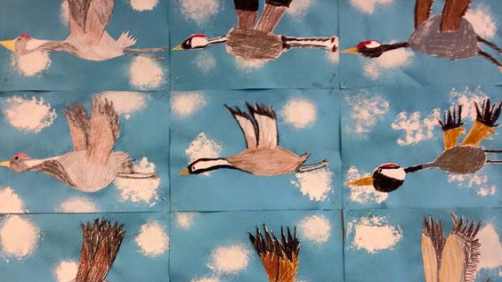
Kurjet palaavat

Slide 2
Kurjet palaavat
Hahmottele kevyesti lyijykynällä kurki mallikuvan mukaan. Tee myös värien rajat.
Väritä kurki liituväreillä. Huomaa värityksen suunta = höyhenten suunta.
Töpötä pullovärillä pilviä siniselle taustapaperille.
Leikkaa kurki irti ja liimaa taustalle.

Slide 3
